Slide 1
ПОЯСНЕНИЯ ПО ЗАПОЛНЕНИЮ актов выпуска водных биологических ресурсов в водные объекты рыбохозяйственного значения

Slide 2
Результатами выполнения работ по искусственному воспроизводству водных биоресурсов являются выпуск юридическим лицом (индивидуальным предпринимателем) водных биоресурсов в водный объект рыбохозяйственного значения, который подтверждается актом выпуска, подписанным членами комиссии и юридическим лицом (индивидуальным предпринимателем), осуществляющим выпуск водных биоресурсов, форма которого устанавливается Министерством сельского хозяйства Российской Федерации
(Приказ Минсельхоза России от 02.09.2019 № 518 «Об утверждении формы акта выпуска водных биологических ресурсов в водные объекты рыбохозяйственного значения»*
!
*п. 9 Правил организации искусственного воспроизводства водных биологических ресурсов, утвержденных Постановлением Правительства Российской Федерации от 19.05.2025 № 683 «Об утверждении правил организации искусственного воспроизводства водных биологических ресурсов».

Slide 3
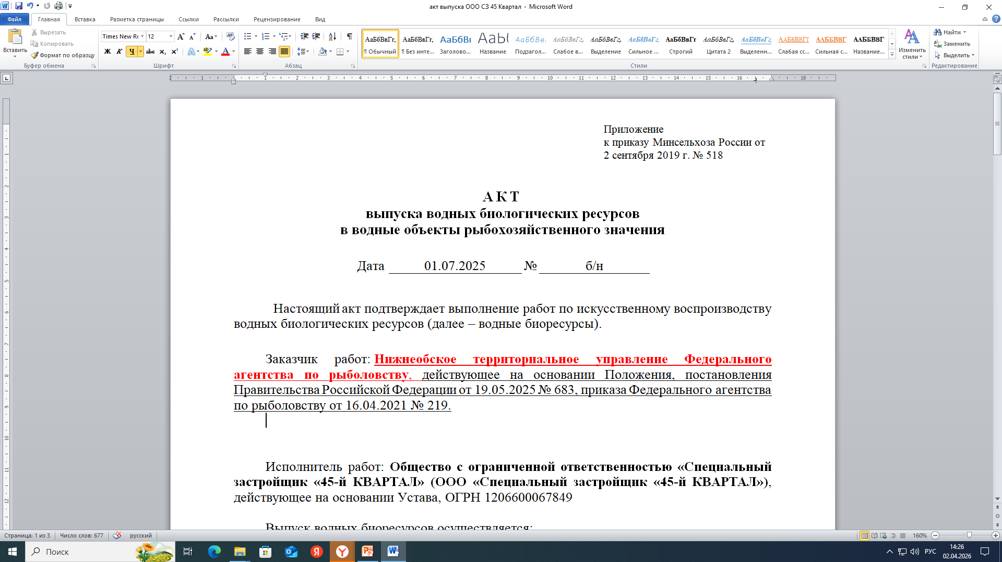
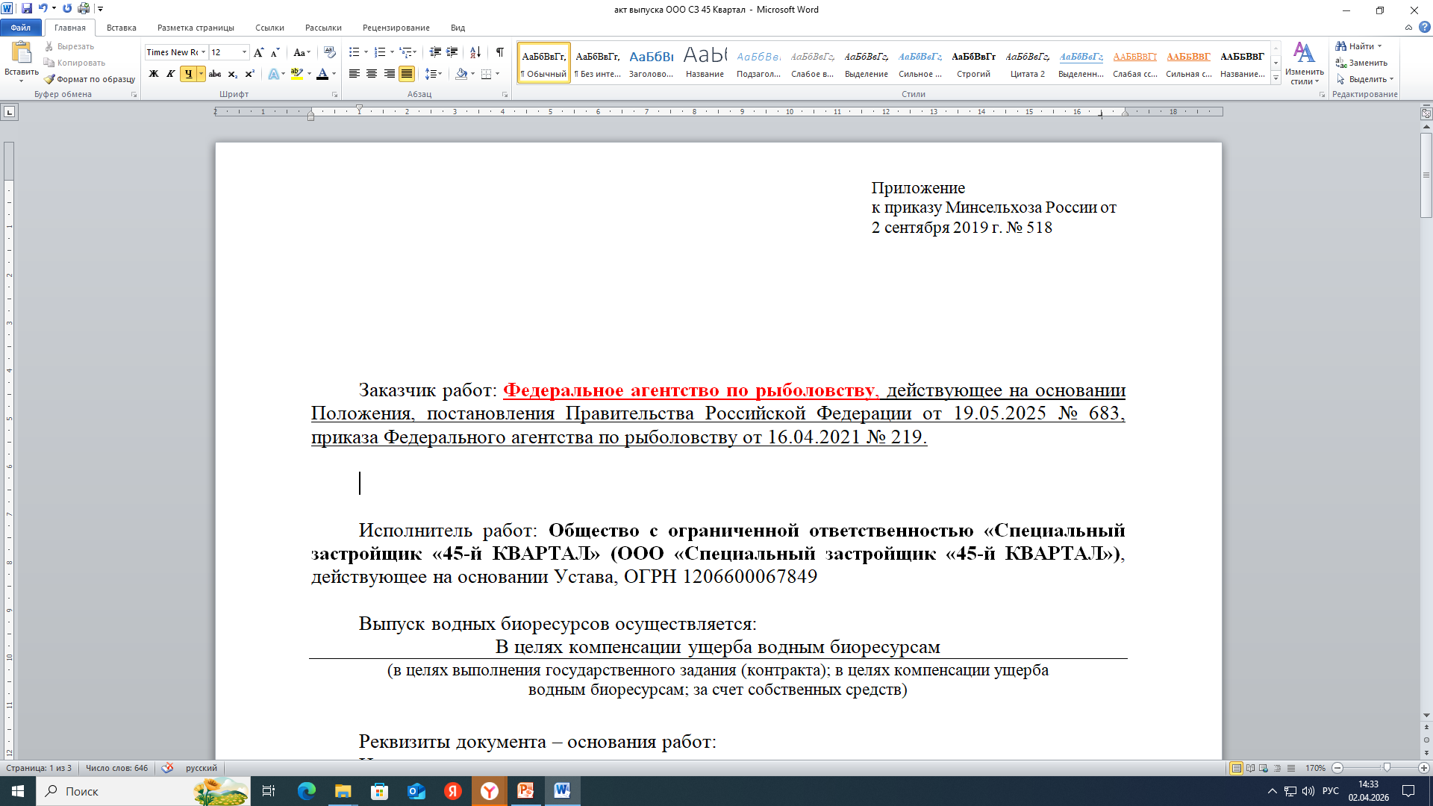
Акт выпуска водных биологических ресурсов в водные объекты рыбохозяйственного значения должен содержать следующие сведения:
Дата акта выпуска (непосредственно заполняется
в день выпуска водных биоресурсов)
Номер акта выпуска (единственный акт выпуска
не нумеруется «б/н», несколько актов выпуска должны быть пронумерованы)
Сведения о заказчике:
Если договор на искусственное воспроизводство водных биоресурсов заключен с Нижнеобским территориальным управлением Федерального агентства по рыболовству
Если договор на искусственное воспроизводство водных биоресурсов заключен с Федеральным агентством по рыболовству

Slide 4
Сведения о юридическом лице (индивидуальном предпринимателе), осуществившем мероприятие по искусственному воспроизводству водных биологических ресурсов
для юридического лица – наименование, ИНН/ОГРН
для индивидуальных предпринимателей – фамилия, имя, отчество, ИНН/ОГРНИП
для юридического лица, в лице технического заказчика -наименование, ИНН/ОГРН (Заказчика и Технического заказчика)

Slide 5
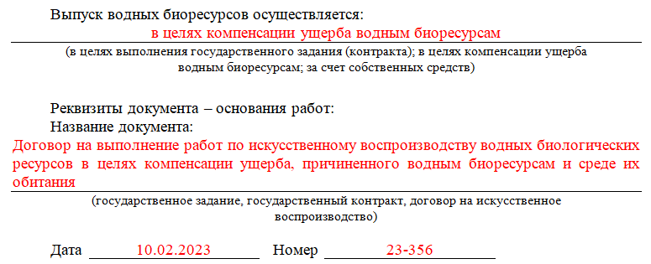
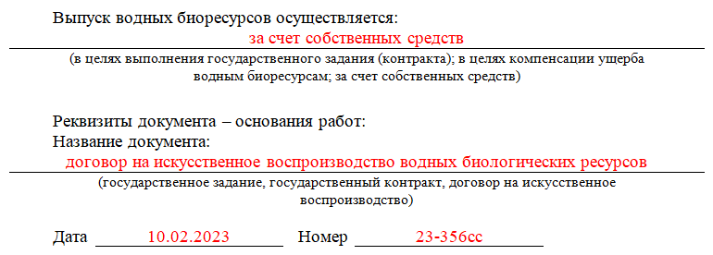
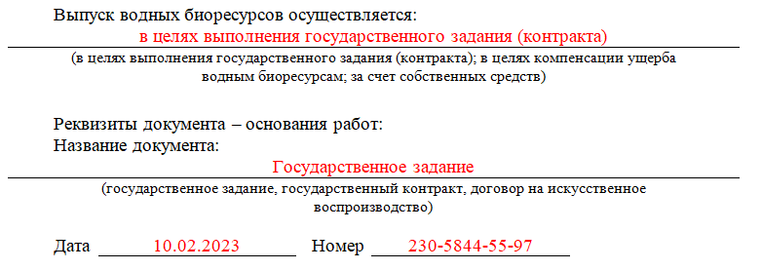
Выпуск осуществлялся в целях:
компенсации ущерба водным биоресурсам и среде их обитания
выполнения работ за счет собственных средств
выполнения государственного задания (контракта)

Slide 6


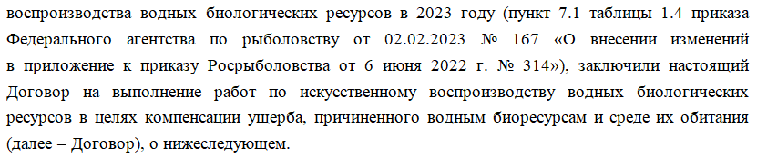
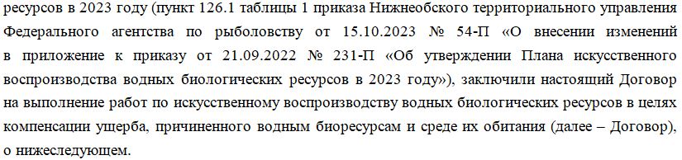
Наименование органа, актом которого утвержден План искусственного воспроизводства
Если приказ утвержден Нижнеобским территориальным управлением Федерального агентства по рыболовству
Если приказ утвержден Федеральным агентством
по рыболовству
Реквизиты приказа указаны в преамбуле договора
на искусственное воспроизводство водных биоресурсов

Slide 7
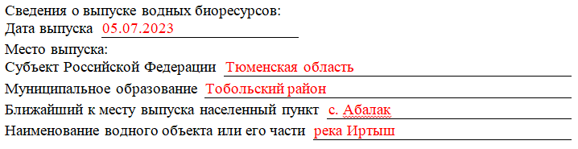
Сведения о дате выпуска и месте выпуска
Место выпуска в акте выпуска не должно противоречить договору на искусственное воспроизводство.

Slide 8
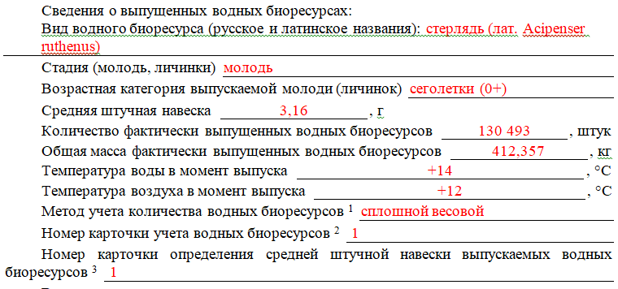
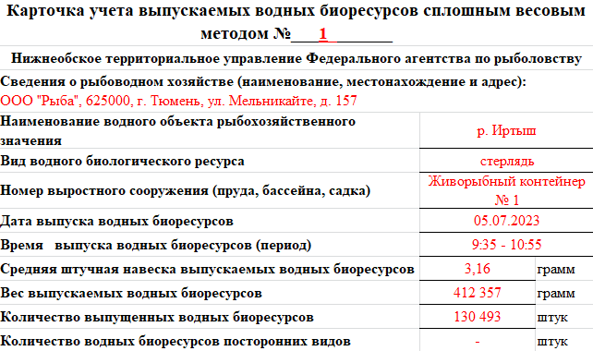
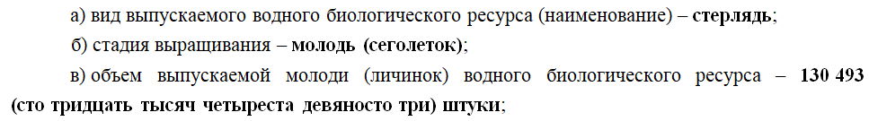
Возрастные категории выпускаемой молоди:
«сеголетки (0+)» - сеголетки;
«годовик (1.)» - годовик (после зимы до конца лета);
«годовик (1+)» - годовик (после лета);
«годовик (2.)» - двухлетка (после зимы до конца лета);
«годовик (2+)» - двухлетка (после лета).
Количество фактически выпущенных водных биоресурсов не должно превышать количество, указанное в Договоре.
Средняя штучная навеска указывается согласно карточке учета выпускаемых водных биоресурсов.

Slide 9
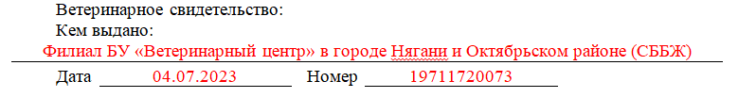
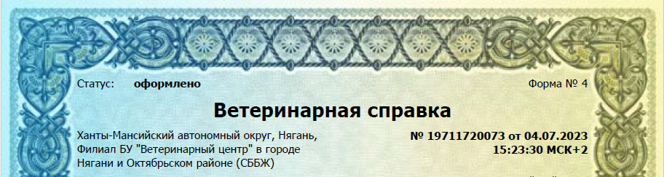
Ветеринарные сопроводительные документы на выпускаемые водные биоресурсы должны быть оформлены в установленным порядком
не позднее даты их учета/выпуска*
*Протокол совещания Нижнеобского территориального управления Федерального агентства по рыболовству от 26.06.2023.

Slide 10
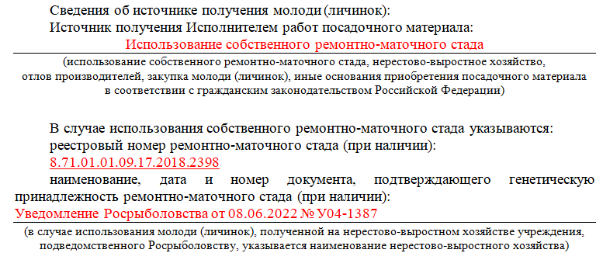
Сведения об источнике получения молоди (личинок)
Если Исполнитель работ использует собственное ремонтно-маточное стадо, то указывается его реестровый номер, а также реквизиты документа, подтверждающего генетическую принадлежность ремонтно-маточного стада

Slide 11
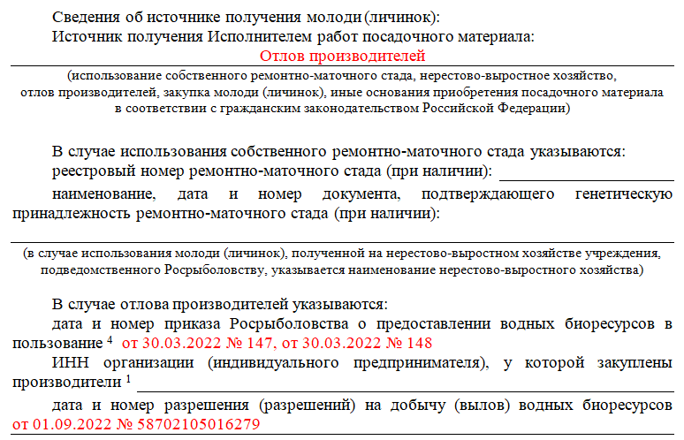
Сведения об источнике получения молоди (личинок)
Если Исполнитель работ получил выпускаемую молодь в случае отлова производителей, то указываются дата и номер приказа о предоставлении водных биоресурсов в пользование,
а также номер и дата разрешения (разрешений) на добычу (вылов) водных биоресурсов)

Slide 12
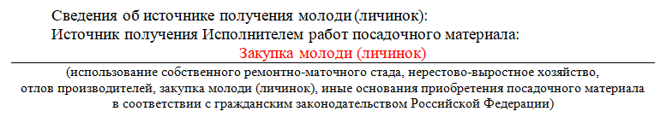
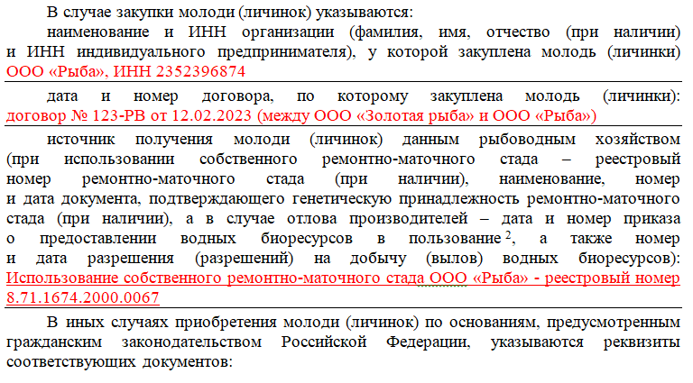
Сведения об источнике получения молоди (личинок)
Если Исполнитель работ закупил выпускаемые водные биоресурсы,
то указывается наименование и ИНН организации, у которой закуплена молодь, а также реквизиты договора, по которому закуплена молодь.
Если организация, у которой закуплена молодь, использовала собственное ремонтно-маточное стадо или получила выпускаемую молодь
в случае отлова производителей,
то данные указываются в следующей позиции акта выпуска:

Slide 13
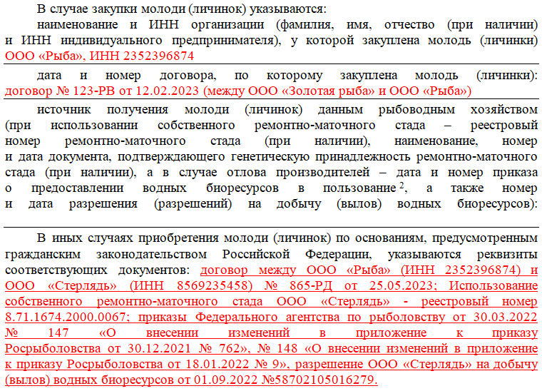
Сведения об источнике получения молоди (личинок)
Если организация, у которой закуплена молодь, закупила молодь у другой организации,
а та в свою очередь использовала собственное ремонтно-маточное стадо или получила выпускаемую молодь в случае отлова производителей, то данные указываются в следующей позиции акта выпуска:

Slide 14
Учет выпуска водных биоресурсов осуществляется в присутствии не менее 3 членов комиссии по учету молоди рыб и уполномоченным лицом из числа сотрудников рыбоводного хозяйства

Slide 15
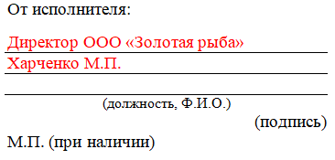
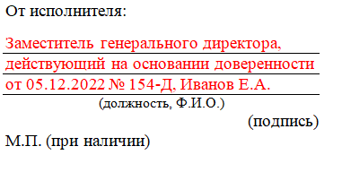
Подписант акта выпуска водных биоресурсов со стороны Исполнителя договора:
Подписантом является генеральный директор/директор/ (индивидуальный предприниматель) и т.д., действующий на основании Устава (свидетельства о регистрации ОГРНИП)
Подписантом является уполномоченное лицо, действующее на основании доверенности (приказа).
!
Необходимо приложить копию подтверждающего документа (доверенности/приказа)

Slide 16
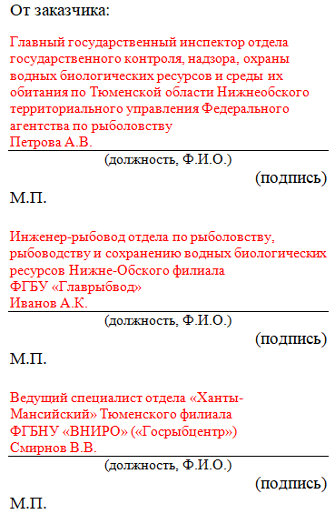
Состав комиссии по контролю
за выполнением работ по искусственному воспроизводству водных биологических ресурсов, утвержден приказом Росрыболовства
от 16.04.2021 № 219 «Об утверждении состава Комиссии Нижнеобского территориального управления Росрыболовства, осуществляющей контроль за выполнением работ
по искусственному воспроизводству водных биологических ресурсов»

